Slide 1
Лента памяти

Slide 2
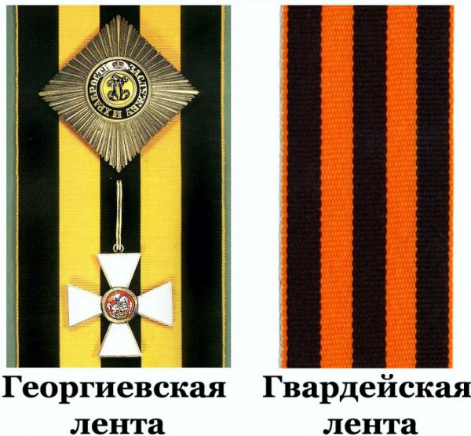
Учреждена Екатериной II в 1769 г. для офицеров Русской Армии
события 1941–1945 гг.

Slide 3
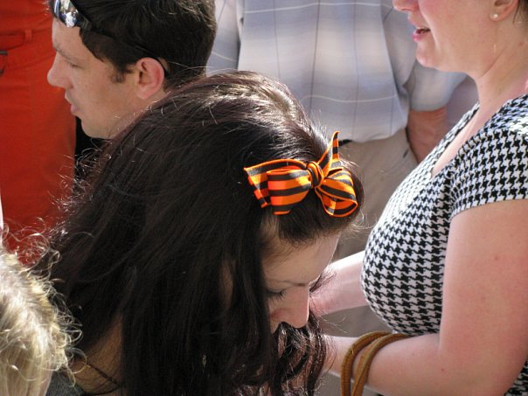
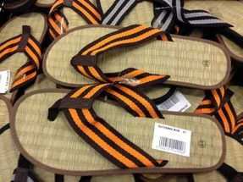
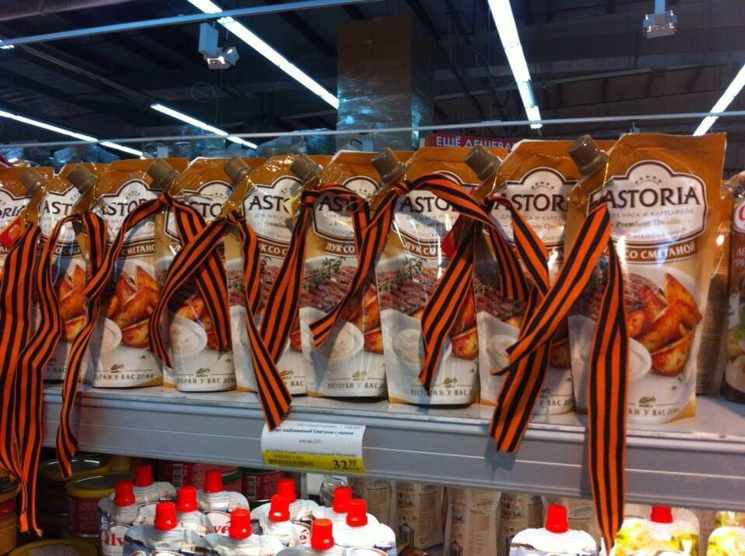
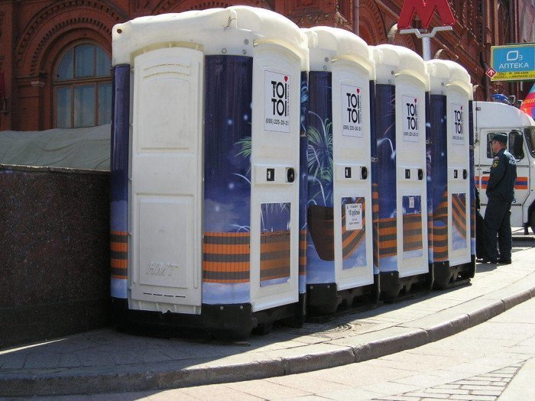

Slide 4
Акция «Георгиевская ленточка» — не коммерческая и не политическая.
Цель акции — создание символа праздника — Дня Победы.
Этот символ — выражение нашего уважения к ветеранам, дань памяти павшим на поле боя, благодарность людям, отдавшим все для фронта. Всем тем, благодаря кому мы победили в 1945 году.
«Георгиевская ленточка» не является геральдическим символом. Это символическая лента, реплика традиционного биколора Георгиевской ленты.
Не допускается использование в акции оригинальных наградных Георгиевских или Гвардейских лент. «Георгиевская ленточка» — символ, а не награда.

Slide 5
6. «Георгиевская ленточка» не может быть объектом купли-продажи.
7. «Георгиевская ленточка» не может служить для продвижения товаров и услуг. Не допускается использование ленты в качестве сопутствующего товара или элемента товарной упаковки.
8. «Георгиевская ленточка» распространяется бесплатно. Не допускается выдача ленточки посетителю торгового учреждения в обмен на покупку.
9. Не допускается использование «Георгиевской ленточки» в политических целях любыми партиями или движениями.
10. «Георгиевская ленточка» имеет одну или две надписи: название города/государства, где произведена ленточка. Другие надписи на ленточке не допускаются.

Slide 6
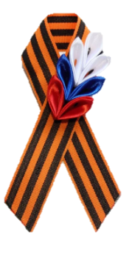

Slide 7
Спасибо за внимание!

